Slide 1
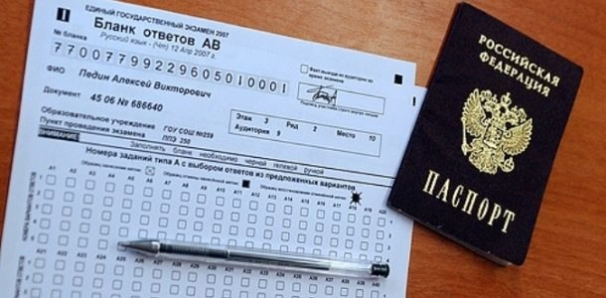
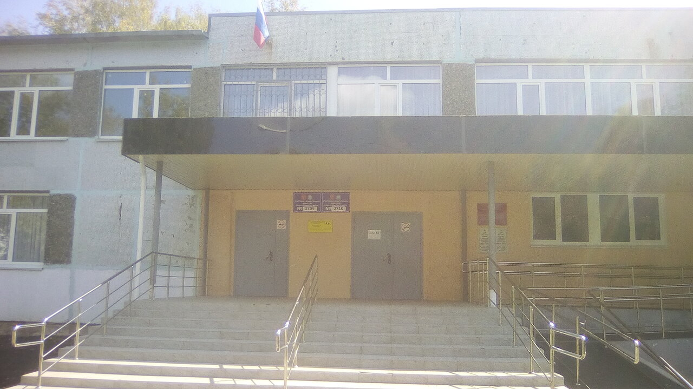

ГИА-11 ЕГЭ -2026
27 ноября
2025 г.

Slide 2
Нормативные документы, регламентирующие проведение ГИА – 11 в 2026 году.
Федеральный закон от 29 декабря 2012 №273-ФЗ (ред. от 23.07.2013) "Об образовании в Российской Федерации"
Приказ Минпросвещения, Рособрнадзора от 04.04.2023 № 233/552 «Об утверждении Порядка проведения государственной итоговой аттестации по образовательным программам среднего общего образования»
Постановление Правительства РФ от 29.11.2021 № 2085 «О федеральной информационной системе обеспечения проведения государственной итоговой аттестации

Slide 3
Общие сведения
Государственная итоговая аттестация по образовательным программам среднего общего образования (ГИА-11) проводится в форме единого государственного экзамена (ЕГЭ) и государственного выпускного экзамена (ГВЭ).
При проведении ЕГЭ используются контрольные измерительные материалы (КИМ) стандартизированной формы.
ГВЭ проводится с использованием текстов, тем, заданий, билетов.
Прием в вузы осуществляется на основании результатов ЕГЭ.
Результаты ЕГЭ действительны 4 года.

Slide 4
Допуск обучающихся к ГИА
К ГИА-11 допускаются обучающиеся, не имеющие академической задолженности и в полном объеме выполнившие учебный план (имеющие годовые отметки по всем учебным предметам учебного плана за каждый год обучения (10 и 11 классы) не ниже удовлетворительных), получившие удовлетворительный результат (зачет) на итоговом сочинении (3 декабря 2025 г.).
Допуск обучающихся к итоговой аттестации осуществляет педагогический совет. (примерные сроки проведения педсовета: конец апреля – начало мая)

Slide 5

Даты проведения выпускного сочинения 2025 – 2026.
03 декабря 2025 г.
04 февраля 2026 г.
08 апреля2026 г.

Slide 6
Сочинение 2025-2026
Черновики не обрабатываются и не проверяются.
Можно пользоваться орфографическими словарями
Запрещено иметь средства связи, а также пользоваться текстами литературных и иных произведений.
Категорически запрещается использовать для заполнения бланков цветные ручки вместо черной, карандаш, средства для исправления («замазку», «ластик» и др.).
Результаты итогового изложения не учитываются в качестве индивидуальных достижений при поступлении в высшие учебные заведения.
Время написания сочинения составляет 3 часа 55 минут.
конкретные темы сочинений, сформулированные по часовым поясам, станут известны за 15 минут до начала экзамена!
Если участник итогового сочинения опоздал, он допускается к написанию итогового сочинения, при этом время написания итогового сочинения не продлевается. Повторный инструктаж для опоздавших участников не проводится.

Slide 7
Сочинение 2025-2026
Итоговое сочинение начинается в 10:00.
Комплекты тем итогового сочинения выдаются участникам не ранее 10:00.
Во время проведения итогового сочинения на рабочем столе/парте участника итогового сочинения, помимо бланков итогового сочинения, могут находиться:
− документ, удостоверяющий личность (паспорт);
− ручка гелевая или капиллярная с чернилами черного цвета;
− черновики, выданные по месту проведения итогового сочинения
− темы итогового сочинения
− инструкция для участника итогового сочинения
− лекарства (при необходимости)
В случае если участник итогового сочинения по состоянию здоровья или другим объективным причинам не может завершить написание итогового сочинения, он может покинуть учебный кабинет (оформляется «Акт о досрочном завершении написания итогового сочинения по уважительным причинам»). Такие участники допускаются к повторной сдаче решением педагогического совета образовательной организации.

Slide 8
Сочинение 2025-2026
Требования к сочинению
Объем итогового сочинения
Самостоятельность написания итогового сочинения
Критерии проверки
1. Соответствие теме.
2. Аргументация. Привлечение литературного материала.
3. Композиция и логика рассуждения.
4. Качество письменной речи.
5. Грамотность.

Slide 9
Сочинение 2025-2026
Требование № 1. «Объем итогового сочинения»
Рекомендуемое количество слов – от 350.
Максимальное количество слов в сочинении не устанавливается. Если в сочинении менее 250 слов (в подсчет включаются все слова, в том числе и служебные), то выставляется «незачет» за невыполнение требования № 1 и «незачет» за работу в целом
Требование № 2. «Самостоятельность написания итогового сочинения»
Итоговое сочинение выполняется самостоятельно. Не допускается списывание сочинения (фрагментов сочинения) из какого-либо источника или воспроизведение по памяти чужого текста
Допускается прямое или косвенное цитирование с обязательной ссылкой на источник
Если сочинение признано несамостоятельным, то выставляется «незачет» за невыполнение требования № 2 и «незачет» за работу в целом

Slide 10
Сочинение 2025-2026
Критерии No 1 и No 2 являются основными.
Для получения «зачета» за итоговое сочинение необходимо:
получить «зачет» по критериям No 1 и No 2 (выставление «незачета» по одному из этих критериев автоматически ведет к «незачету» за работу в целом)
также дополнительно «зачет» по одному из других критериев.

Slide 11
Особенности ЕГЭ:
единые правила проведения
единое расписание
использование заданий стандартизированной формы (КИМ)
использование специальных бланков для оформления ответов на задания
проведение письменно на русском языке (за исключением ЕГЭ по иностранным языкам и информатике)

Slide 12
Уважительные причины неучастия в ЕГЭ
Уважительными причинами считаются болезнь выпускника, смерть близких родственников, иные трудные жизненные ситуации.
Решение о допуске выпускника до сдачи ЕГЭ в дополнительные сроки в рамках утвержденного расписания в каждом конкретном случае принимает ГЭК.

Slide 13
Основной период проведения ЕГЭ:
В основной период в ЕГЭ участвуют выпускники 2025 года; обучающиеся в учреждениях СПО; выпускники прошлых лет, в том числе лица, у которых срок действия ранее полученного результата ЕГЭ не истек; граждане, получившие среднее (полное) общее образование в иностранных государствах.
Для участников, не сдавших ЕГЭ или не завершивших выполнение экзаменационной работы по уважительным причинам (болезнь или иные обстоятельства, подтвержденные документально), а также участников, результаты ЕГЭ которых были отменены ГЭК, определены резервные дни сдачи ЕГЭ.

Slide 14
Расписание проведения ЕГЭ в 2026 году (проект)
Основной период
01.06.2026 (понедельник) | Литература, химия, история
04.06.2026 (четверг) | Русский язык
08.06.2026 (понедельник) | Математика (базовый, профильный уровень)
11.06.2026 (четверг) | Обществознание, физика
15.06.2026 (понедельник) | Биология, география, иностранный язык (письменная часть)
18.06.2026 (четверг) | Иностранные языки (устная часть), информатика
19.06.2026 (пятница) | Иностранные языки (устная часть), информатика
22.06.2026 | Резерв: иностранные языки (английский, испанский, китайский, немецкий, французский) (письменная часть), информатика, литература, русский язык, физика, химия;
23.06.2026 | биология, география, ЕГЭ по математике базового уровня, ЕГЭ по математике профильного уровня, иностранные языки (английский, испанский, китайский, немецкий, французский) (устная часть), история, обществознание;
24.06.2026 | Резерв: по всем учебным предметам;
25.06.2026 | Резерв: по всем учебным предметам;
08.07.2026 | Пересдача: письменная часть иностранных языков, информатика, литература, русский язык, физика, химия
09.07.2026 | Пересдача: биология, география, математика, устная часть по иностранным языкам, история, обществознание.

Slide 15
Дополнительные сроки проведения ЕГЭ:
Сдавать в дополнительные сроки имеют право определенные категории участников, не имевшие возможности участвовать в ЕГЭ в основной период:
выпускники прошлых лет;
выпускники СПО;
граждане, получившие среднее (полное) общее образование в иностранных государствах.
Также в дополнительные сроки и резервные дни допускаются к сдаче ЕГЭ те участники, у которых совпадают сроки проведения ЕГЭ по отдельным общеобразовательным предметам.

Slide 16
О результатах ЕГЭ
Выполненная экзаменационная работа оценивается в первичных баллах.
Количество первичных баллов за выполнение каждого задания можно узнать в спецификации КИМ по предмету.
Для объективной оценки уровня подготовленности участника ЕГЭ по сравнению с другими участниками экзамена применяется специальная методика шкалирования результатов ЕГЭ, с помощью которой первичные баллы переводятся в тестовые, которые и устанавливают итоговый результат ЕГЭ по 100-балльной шкале.
По каждому предмету ЕГЭ комиссией по шкалированию Рособрнадзора ежегодно устанавливается минимальное количество баллов, преодоление которого подтверждает освоение основных общеобразовательных программ.

Slide 17

Минимальное количество
баллов по предметам:
Русский язык – 36
Математика (профиль) – 27
Физика – 36
Информатика и ИКТ – 40
Биология – 36
История – 32
География – 37
Обществознание – 42
Литература – 32
Иностранный язык - 22
Минимальное количество баллов, подтверждающее освоение
образовательной программы среднего общего образования:
По русскому языку 24 балла
По математике (профильный уровень) 27 баллов
По математике (базовый уровень) 3 балла (удовлетворительно)

Slide 18
Получение результата не ниже минимального количества тестовых баллов по каждому сданному экзамену означает, что участник ЕГЭ успешно освоил программу среднего (полного) общего образования и может использовать полученные результаты вступительных экзаменов для продолжения образования в вузах и ссузах.
Надо иметь в виду, что выпускники школ текущего года для подтверждения освоения школьной программы и получения аттестата обязаны набрать по двум обязательным предметам – русскому языку и математике – количество баллов не ниже минимального.

Slide 19
Неудовлетворительные результаты
Если участник ЕГЭ получит результат ниже минимального количества баллов по любому из предметов, снова сдать ЕГЭ можно будет только в следующем году.
Исключения только для выпускников текущего года.
Если выпускник текущего года получает результат ниже минимального количества баллов по одному из обязательных предметов (русский язык или математика), то он может пересдать этот экзамен в этом же году. Сделать это можно в специальные дополнительные дни в текущем году, которые устанавливаются приказом Рособрнадзора.
Если выпускник текущего года получает результаты ниже минимального количества баллов и по русскому языку, и по математике, он сможет пересдать ЕГЭ только в следующем году. Таким образом, выпускник не получит в текущем году аттестат, а вместо аттестата ему должна быть выдана справка об обучении в школе установленного образца.

Slide 20
Сроки действия результатов ЕГЭ
«Согласно части 2 статьи 71 Федерального закона от 23 декабря 2012 г. № 273-ФЗ «Об образовании в Российской Федерации» результаты ЕГЭ при приеме на обучение по программам бакалавриата и специалитета действительны 4 года, следующих за годом получения таких результатов»
(Письмо Министерства образования и науки Российской Федерации от 20 ноября 2013 г. № ДЛ – 344/17)

Slide 21
Минимальные баллы ЕГЭ для поступления в вузы Минобрнауки (2025/2026 учебный год)
русский язык — 40 баллов,
математика профильного уровня — 40 баллов,
физика — 39 баллов,
обществознание — 45 баллов,
история — 36 баллов,
информатика — 44 балла,
иностранный язык — 30 баллов,
литература — 40 баллов,
биология — 39 баллов,
география — 40 баллов,
химия — 39 баллов.

Slide 22
Минимальные баллы ЕГЭ для поступления в вузы Минпросвещения (педагогические) (2025/2026 учебный год)
русский язык — 42 балла,
математика — 39 баллов,
физика — 39 баллов,
обществознание — 42 балла,
история — 35 баллов,
информатика — 44 балла,
иностранный язык — 30 баллов,
литература — 40 баллов,
биология — 39 баллов,
география — 40 баллов,
химия — 39 баллов.

Slide 23
Тренировочные мероприятия
Окружные контрольные работы в формате единого государственного экзамена
Ноябрь - декабрь 2025.

Slide 24
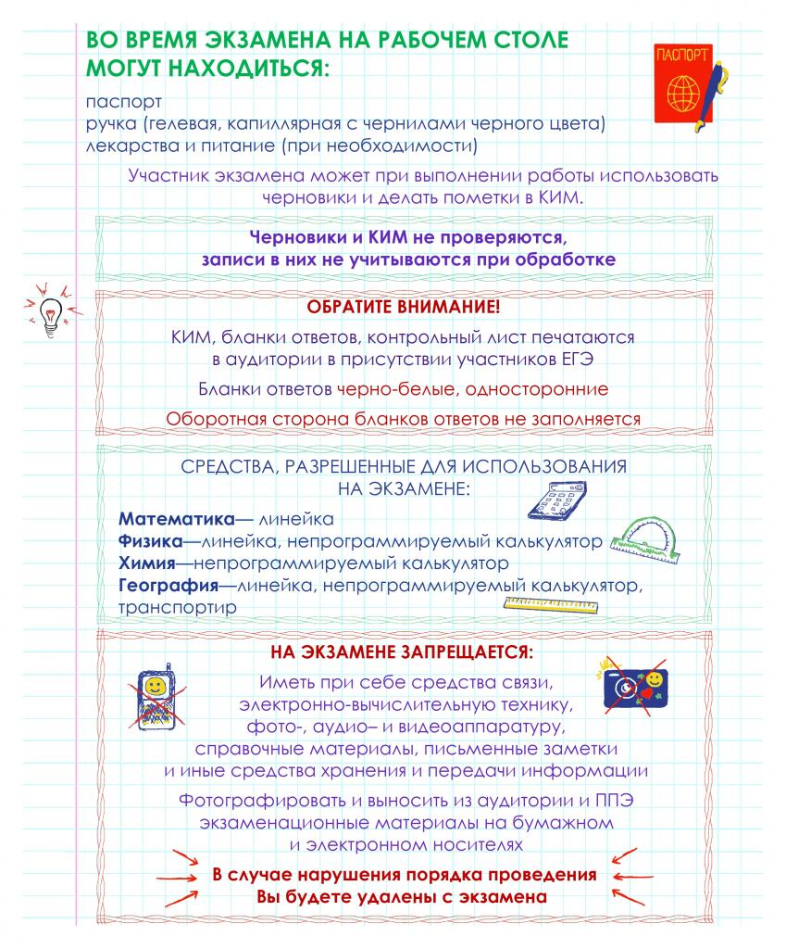

Slide 25
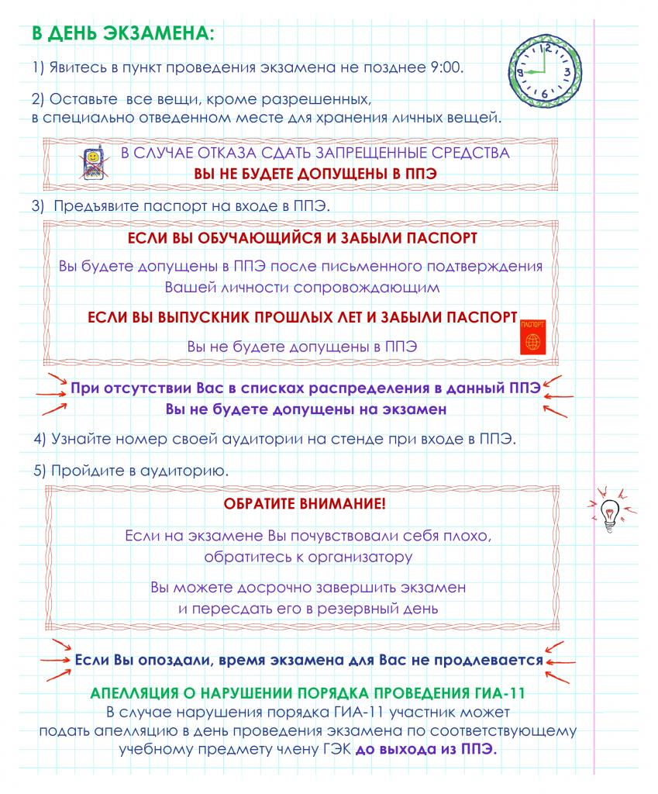

Slide 26
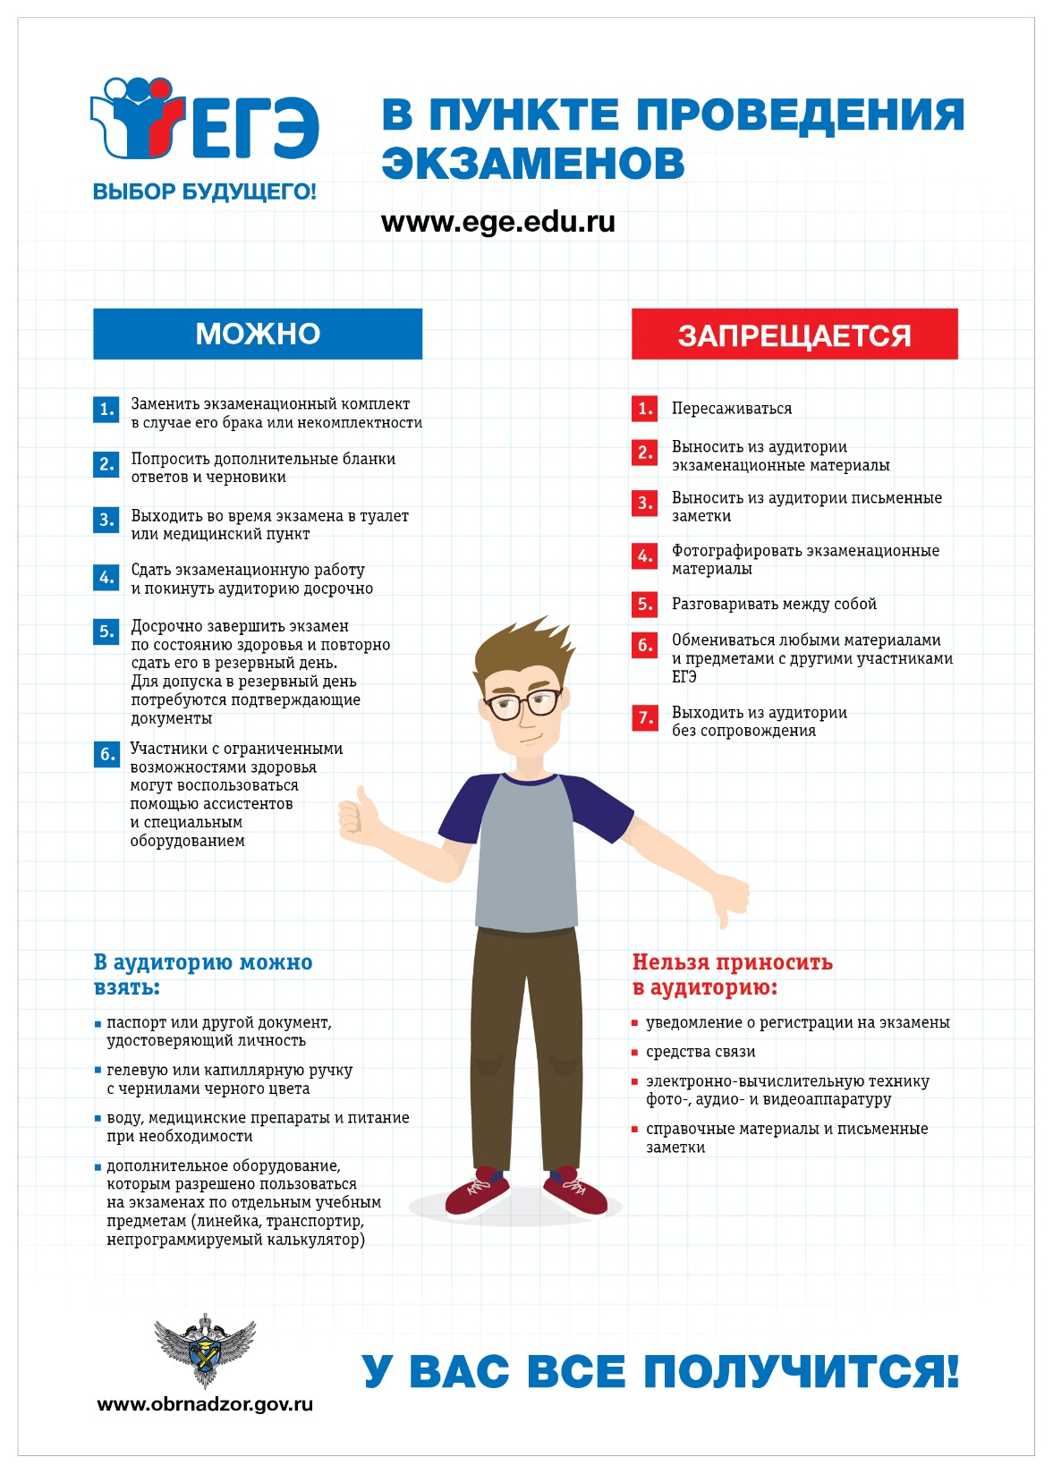

Slide 27
Порядок выдачи аттестатов о среднем общем образовании
Приказ Министерства просвещения Российской Федерации от 05.10.2020 № 546 "Об утверждении Порядка заполнения, учета и выдачи аттестатов об основном общем и среднем общем образовании и их дубликатов«
Приказ Минпросвещения России от 10.02.2023 N 83 "О внесении изменений в Порядок заполнения, учета и выдачи аттестатов об основном общем и среднем общем образовании и их дубликатов, утвержденный приказом Министерства просвещения Российской Федерации от 5 октября 2020 г. N 546»
Приказ Минпросвещения России N 131, Рособрнадзора N 274 от 22.02.2023 "Об утверждении особенностей проведения государственной итоговой аттестации по образовательным программам основного общего и среднего общего образования, формы проведения государственной итоговой аттестации и условий допуска к ней в 2022/23, 2023/24, 2024/25, 2025/26 учебных годах"

Slide 28
Порядок выдачи аттестатов о среднем общем образовании
Аттестат о среднем общем образовании и приложение к нему выдаются лицам, завершившим обучение по образовательным программам среднего общего образования и успешно прошедшим государственную итоговую аттестацию (набравшим по обязательным учебным предметам при сдаче единого государственного экзамена (далее - ЕГЭ) (за исключением ЕГЭ по математике базового уровня) количество баллов не ниже минимального, определяемого Рособрнадзором, а при сдаче государственного выпускного экзамена (далее - ГВЭ) и ЕГЭ по математике базового уровня получившим отметки не ниже удовлетворительной (3 балла).

Slide 29
Порядок выдачи аттестатов о среднем общем образовании
Итоговые отметки за 11 класс определяются как среднее арифметическое четвертных и годовых отметок обучающегося за каждый год обучения по образовательной программе среднего общего образования и выставляются в аттестат целыми числами в соответствии с правилами математического округления.
Пример:
за 10 и 11 класс стоят оценки 3,3,3,3,3,3,3,4,4,4
Считаем среднее арифметическое:
(3+3+3+3+3+3+3+4+4+4)*10=33/10≈3.33
Округляем до целого по правилам округления. В аттестат пойдет 3.

Slide 30
Порядок выдачи аттестатов о среднем общем образовании
Приказ Министерства просвещения РФ от 29 сентября 2023 г. N 730 “Об утверждении Порядка и условий выдачи медалей "За особые успехи в учении" I и II степеней” (ред. от 22.01.2025 г.)
Порядок и условия выдачи медалей "За особые успехи в учении" I и II степеней
1. Медаль "За особые успехи в учении" I степени вручается лицам, завершившим освоение образовательных программ среднего общего образования в организациях, осуществляющих образовательную деятельность по имеющим государственную аккредитацию образовательным программам среднего общего образования, имеющим итоговые оценки успеваемости "отлично" по всем учебным предметам, изучавшимся в соответствии с учебным планом, успешно прошедшим государственную итоговую аттестацию (далее - ГИА) (без учета результатов, полученных при прохождении повторно ГИА) и набравшим: не менее 70 баллов на едином государственном экзамене (далее - ЕГЭ) по учебному предмету "Русский язык" и не менее 70 баллов на ЕГЭ по одному из сдаваемых учебных предметов, либо 5 баллов на ЕГЭ по учебному предмету "Математика" базового уровня (для выпускников, сдающих только учебные предметы "Русский язык" и "Математика" базового уровня);

Slide 31
Порядок выдачи аттестатов о среднем общем образовании
2. Медаль "За особые успехи в учении" II степени вручается выпускникам, имеющим по всем учебным предметам, изучавшимся в соответствии с учебным планом, итоговые оценки успеваемости "отлично" и не более двух оценок "хорошо", успешно прошедшим ГИА (без учета результатов, полученных при прохождении повторно ГИА) и набравшим: не менее 60 баллов на ЕГЭ по учебному предмету "Русский язык" и не менее 60 баллов на ЕГЭ по одному из сдаваемых учебных предметов, либо 5 баллов на ЕГЭ по учебному предмету "Математика" базового уровня (для выпускников, сдающих только учебные предметы "Русский язык" и "Математика" базового уровня).

